Slide 1





Народні свята,
обряди та традиції
українського народу

Slide 2


Slide 3
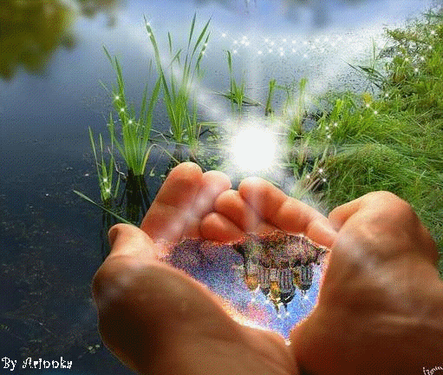
Традиції та обряди
У різних народів свою спадщину і звичаї, сформовані впродовж століть або навіть тисячоліть. Звичаї – це обличчя народу, глянувши в яке ми відразу можемо дізнатися, який це народ. Звичаї – це ті не писані правила, яким люди йдуть повсякденно в своїх найменших домашніх турботах і найбільш важливої суспільної діяльності.
З незапам’ятних часів було трепетним ставлення до традицій. Навіть після прийняття християнства українці зберегли багато своїх народні старовинні звичаї, тільки об’єднавши їх з релігійними. І сьогодні, через тисячі років, вже непросто виявити грань, де в українських звичаях закінчується стародавня культура, а де починається християнська.

Slide 4
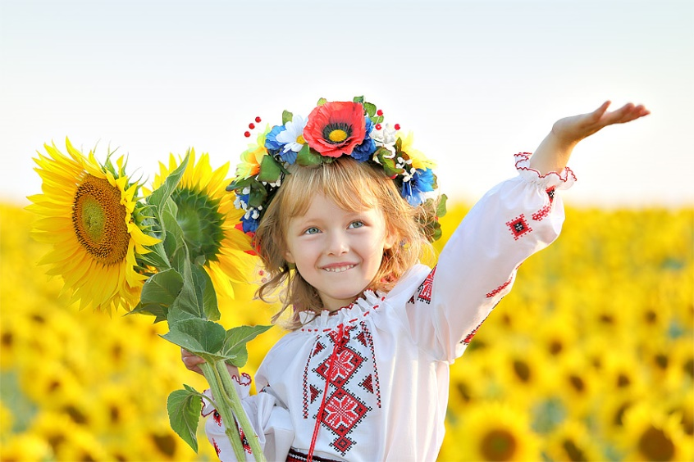
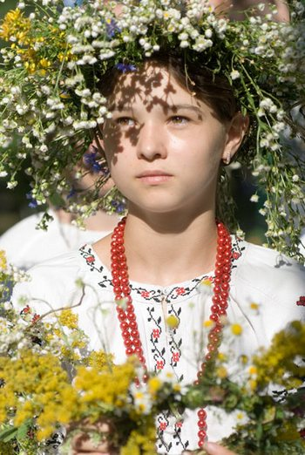
Вінок
Вінок - один з основних атрибутів жіночого українського національного костюма, поряд з плахтою і червоними чобітками. Вінок - це символ непорочності, юності й чистоти, він ж також є невід'ємною частиною весільного обряду.

Slide 5
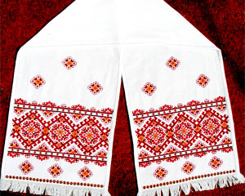
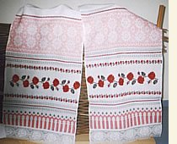
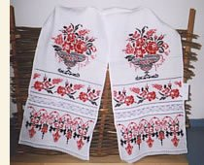
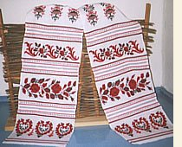
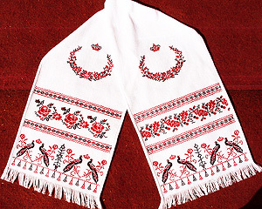
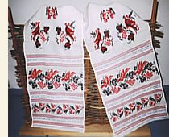
Хата без рушників, що родина без дітей

Slide 6
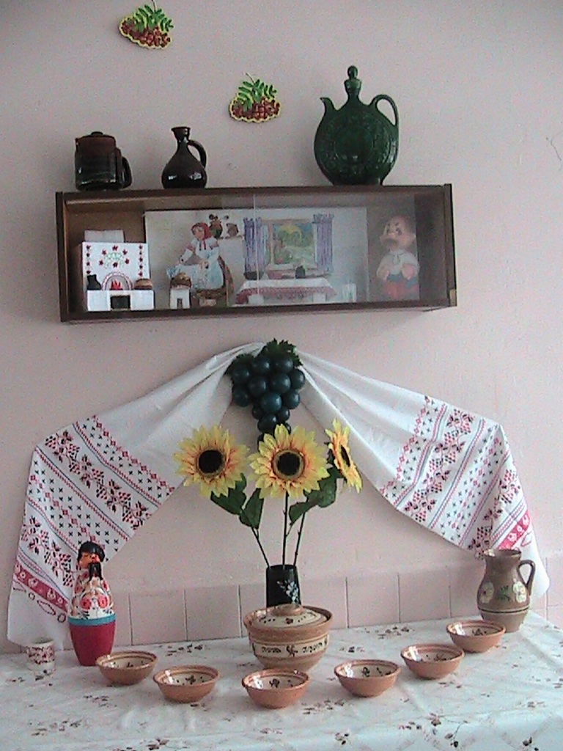
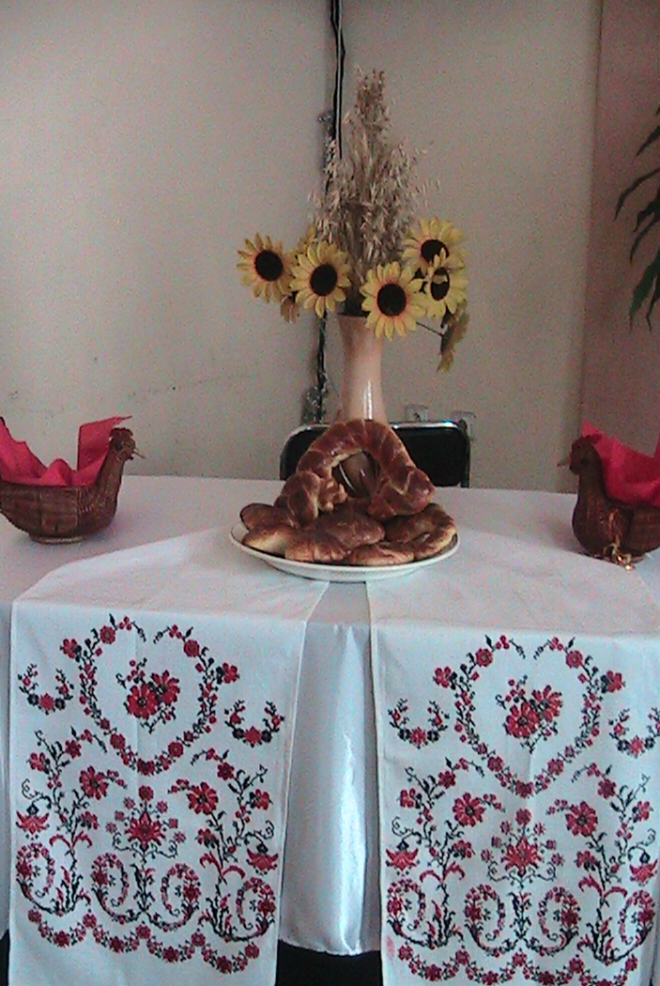

Slide 7
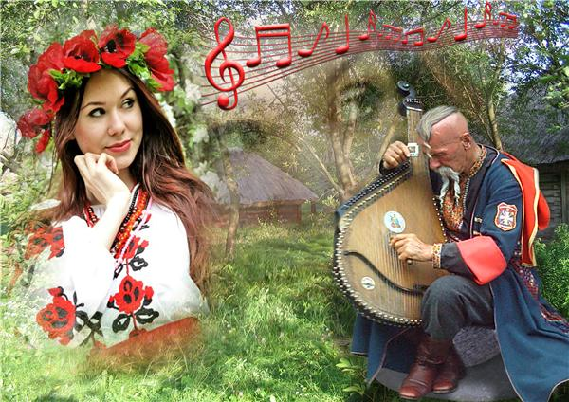

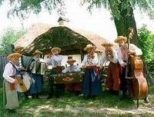
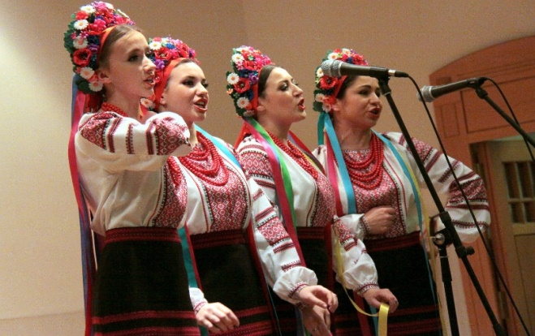
Українська пісня – це бездонна душа українського народу

Slide 8
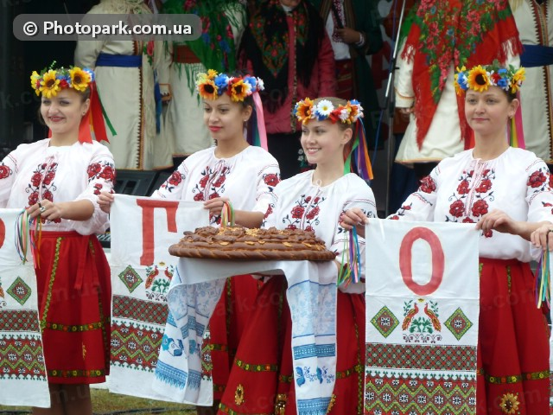
Гостинність

Slide 9
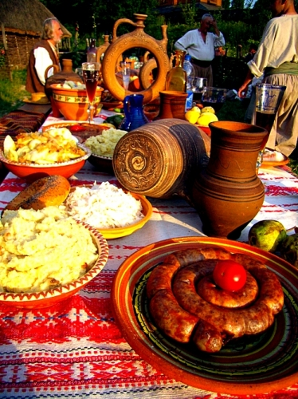
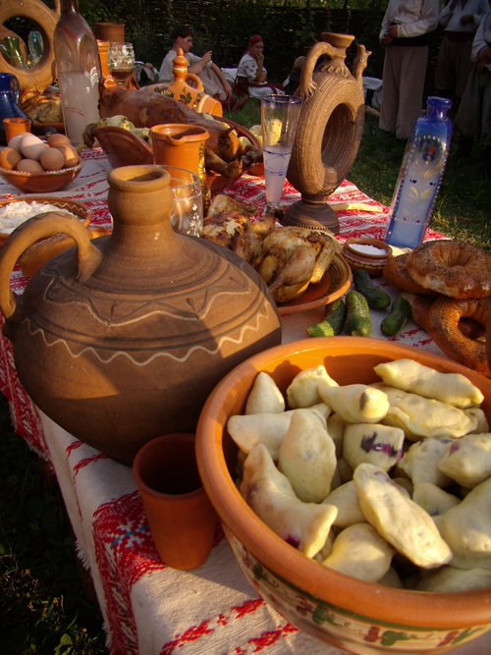
Народна кухня – культурна спадщина українського народу
Українська національна кухня з давніх часів відзначалась великою різноманітністю страв і їх високими смаковими й поживними якостями.

Slide 10
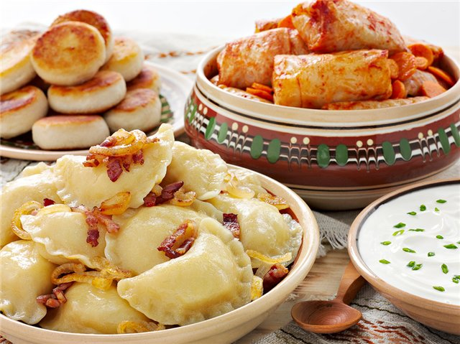
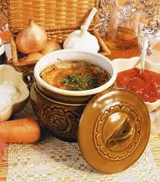
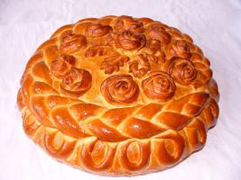
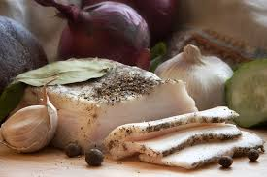
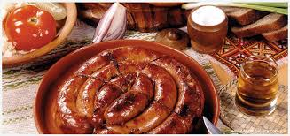

Slide 11
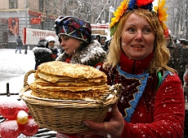
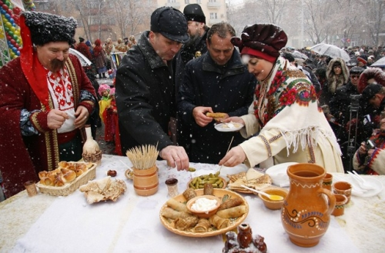
МАСЛЯНА
* Масляна символізує
перехід від зими до
весни
* Цілий тиждень
господині варили
вареники з сиром,
пекли пиріжки,
млинці
* В останній день
Масляни йшли
миритися з усіма, з
ким сварилися

Slide 12
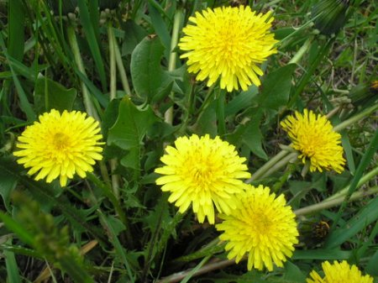
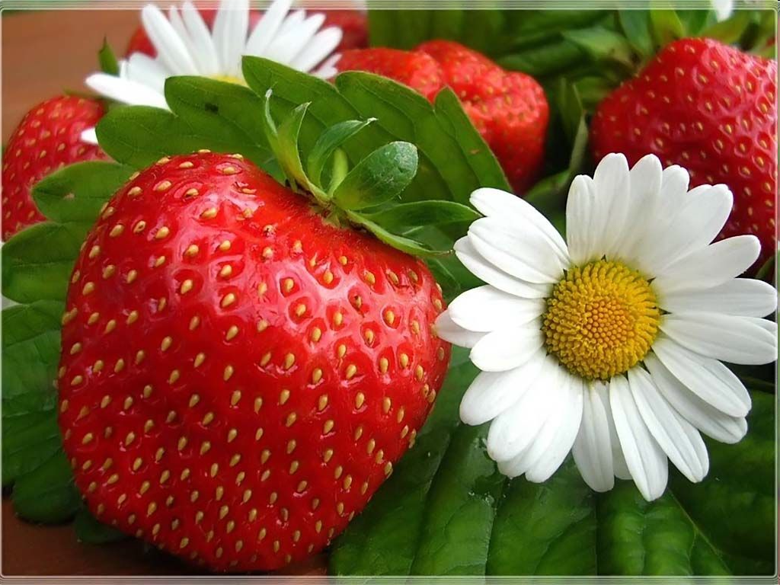
НАРОДНІ СВЯТА
ВЕСНЯНО-ЛІТНЬОГО ЦИКЛУ

Slide 13
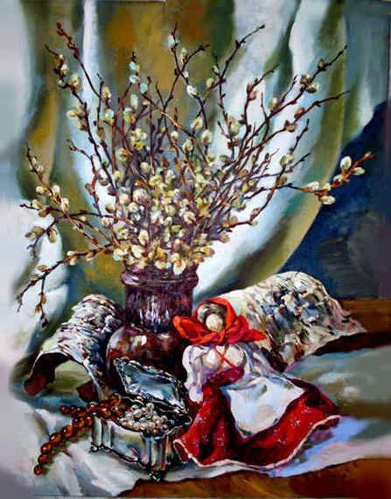
ВЕРБНА НЕДІЛЯ
* Гілки верби ставили в хаті за іконами чи садили на городі.
* Гілками верби благословляли худобу.
* З посвяченою вербою господар обходив своє обійстя, щоб захоронити його від нечистої сили.
* Гріх було топтати ногами свячену вербу, а тому навіть найдрібніші галузки, що залишалися після освячення, спалювали на вогні, щоб не потрапило під ноги.

Slide 14
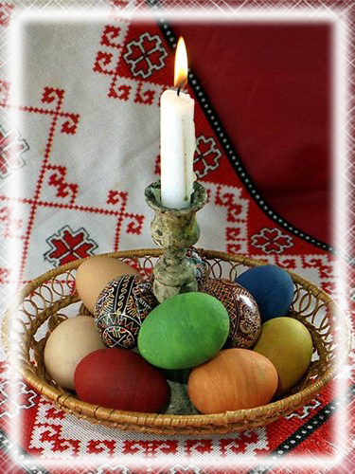
ВЕЛИКДЕНЬ
* Це найбільше весняне свято
* Розписували писанки, готували крашанки, дряпанки.
* Яйце – символ життя, символ самого свята
* До цього свята пекли паски

Slide 15
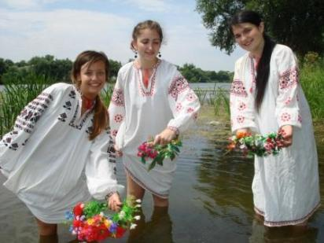
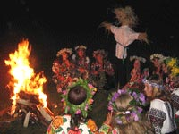
ІВАНА КУПАЛА
(7 липня)
Основні дійства свята:
Виплітання
купальських вінків
Пускання їх на воду
Перескакування через вогонь
Водіння таночків

Slide 16
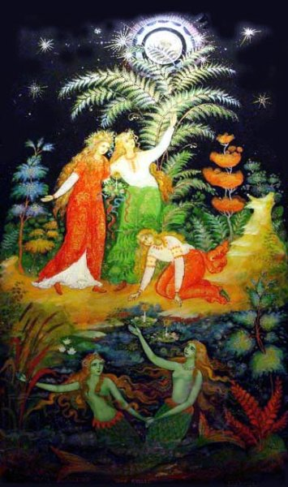
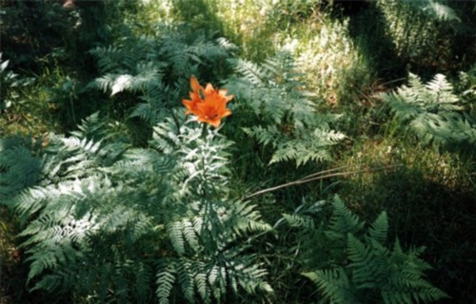
Поширеним було вірування, що купальської ночі цвіте папороть. Хто її зірве, буде щасливим і багатим. За легендою, квітку охороняють злі духи, і майже нікому не вдається цього зробити.

Slide 17
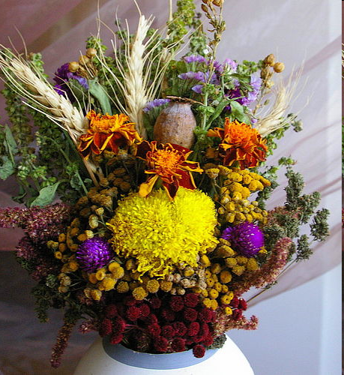
МЕДОВИЙ СПАС (МАКОВІЯ)
(14 СЕРПНЯ)
У церквах святили воду й букети з колосків, польових квітів і головок маку.

Slide 18
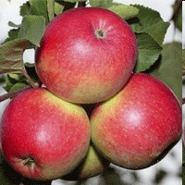
ЯБЛУЧНИЙ СПАС
(19 СЕРПНЯ)
Освячували фрукти, овочі, мед і квіти. Особливо чекали, коли освятять яблука, так як до цього дня вживати їх було заборонено.

Slide 19

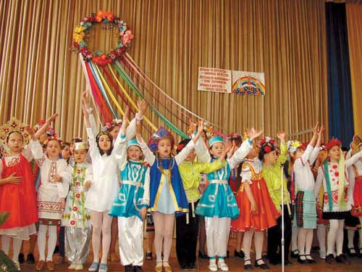
Любіть Україну!
Шануйте традиції свого народу!

